Slide 1

第二章
知识表示

Slide 2

教学内容
  知识的概念与含义，知识类型和知识模型的变换；
  几种常用的知识表达法——
    一阶谓词逻辑表示法
    产生式表示法
    语义网络
    框架表达法
    过程表达法
    面向对象的表达法

Slide 3
要达到的目标
  掌握知识表达的基本概念，学会划分知识的类型和理解知识模型变换在解决人工智能问题的过程中的作用与意义；
  学会如何将一个具体的问题，用所介绍的知识表达方法来表示；
  初步体会在各种知识表达方法中，其知识机构是如何随知识的运用而变化的。

Slide 4
2.1 知识的概念
人们普遍认为，知识是智能活动的基础，人类智能活动过程主要是一个不断地获取知识并运用知识的过程。为了使机器能模拟人的智能，就必须使它具有知识。
知识的获取、知识表示和知识的运用就构成了人工智能研究的三个主要问题。

Slide 5
知识表示
知识表示就是把知识用计算机可接受的符号并以某种形式描述出来，而不同的结构形式又形成了不同的表示方法。
要使计算机完成知识正确的表达任务，首先必须了解知识的含义，区分计算机表示数据、信息与知识的不同特点，进而约定知识描述的规则，使计算机能正确陈述、理解并能解释知识环境的作用过程。

Slide 6
知识、数据和信息
信息在人类生活中越来越占据着十分重要的地位。但是，只有当把有关的信息关联在一起的时候，它才有实际意义。一般来说，把有关信息关联在一起所形成的信息结构称为知识。
人们把实践中获得的信息关联在一起，就获得了知识。
知识反映了客观世界中事物之间的关系，不同事物或相同事物间的不同关系形成了不同的知识。
元知识：使用知识的知识。

Slide 7
信息关联的例子
信息之间有多种关联形式，其中用得最多的一种是用
如果……，则……
所表示的关联形式，它反映了信息间的某种因果关系。
【例】
① 如果大雁南飞，则预示冬天临近。
② 如果发现太阳黑子增多，则预示地球气候会发生反常。
③ 如果教会机器人一些知识，则它就能替人干更多的事情。

Slide 8
知识
Nilsson认为：人工智能是关于知识的科学，即怎样表示知识，怎样获取知识和怎样运用知识的科学。
要使机器系统具有人的智能能力（人工智能），则必须以人的知识为基础。
知识可以认为是经过加工的信息，它包括事实、信念和启发式规则。
在某种意义上，可以将知识表示看作数据结构及其处理机制的综合：
知识表示 = 数据结构 + 处理机制

Slide 9
知识的形式化表示：K = F + R + C
其中：
K 表示知识项(知识项目)
F 表示事实，人类对客观世界、客观事物的状态、属性、特征的描述，以及对事物之间关系的描述；
R 表示规则，能表达在前提与结论之间的因果关系的一种形式；
C 表示概念(观念)，事实的含义规则、语义说明等。

Slide 10
选择知识表示方法
研究知识的表示方式是人工智能的中心任务之一。
一般来说，在选择知识表示方法时，应从以下几个方面进行考虑：
(1) 充分表示领域知识；
(2) 有利于对知识的利用；
(3) 便于对知识的组织、维护与管理；
(4) 便于理解和实现。

Slide 11
知识、信息和数据的区别
数据是记录信息的符号，是信息的载体和表示；信息是对数据的解释，是数据在不同场合下的具体含义。
只有将有关的信息关联到一起才能使用，才称之为知识。

Slide 12
知识的分类
获取是否依赖于感觉器官：
先验知识
后验知识
实例
平面内所有三角形的内角和都是180。
黑色食物有利于头发的生长。

Slide 13
知识的作用：
叙述型知识。系统状态、环境和条件，问题的概念、定义和事实的知识。
过程型知识。系统状态变化、问题求解过程的操作、演算和行动的知识。
控制型知识，又称为元知识。如何选择相应的操作、演算和行动的比较、判断、管理和决策的知识。
实例
计算机的使用。
叙述型知识：大家都喜欢计算机。
过程型知识：如何利用计算机作图、查资料。
控制型知识：计算机要比人脑计算的快而且准确。

Slide 14
知识的作用范围：
常识性知识。通用性的知识。
领域性知识。专业性的知识。
实例
计算机的使用。
常识型知识：计算机能上网。
领域性知识：网络数据的传输要遵循特定的网络协议。

Slide 15
知识的确定性：
确定性知识。精确的知识。
不确定性知识。不能完全确定的知识。
实例

Slide 16
人类的逻辑思维和认识论识：
逻辑性知识。
形象性知识。
实例

Slide 17
不同的知识表达方法，则有各种不同的形式化知识模型 。知识模型是复杂的，在可能的情况下，可以对知识模型进行变换和简化，以便更明确地、更简洁地表达知识，易于问题的求解。

Slide 18
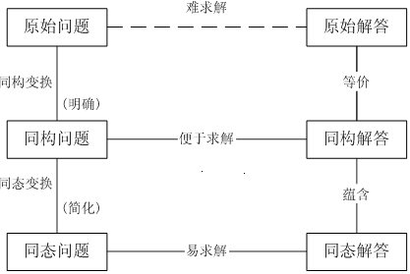
同构变换与同态变换
同构变换可使问题更明确，便于求解，同构问题的解答等价于原始问题的解答。
同态变换可使问题更加简化，易于求解。原始问题有解，则同态问题有解，同态问题无解，则原始问题无解，它们之间是蕴含关系。

Slide 19

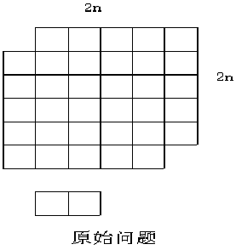
【例】方格棋盘分割问题
（1）原始问题。在 2n× 2n的方格棋盘中，去掉对顶角上两个小方格后，如右图所示，问能否将它分割为若干 1 × 2 的小长方块？
求解原始问题是很困难的，由于对n的数值未加限制，可以是任意大的正整数。直接求解要考察种可能的分割方案，而且随着n的增大，还会出现“组合爆炸”问题。

Slide 20
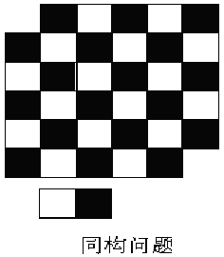
（2）同构问题。将棋盘中小方格相间地着色，并不改变原始问题的图形结构，将其化为同构问题，如右图，由此可见，无论n为何值，对顶角上两个小方格是同色的，去掉它们后的图中，小白格与小黑格的数目之间的差值为2。
由于每个(1×2)长方块只能包括一个小白格和一个小黑格，因此，无论如何分割，最后剩下的必定是同色的两个小方格，无法分割成原始问题要求的小长方块。由此得出，由于同构问题无解，所以等价的原始问题也无解。

Slide 21
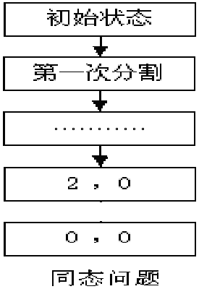
（3）同态问题。为了使原始问题更为简明，进行同态变换，引入序对<小黑格数，小白格数>，用以表示待分割的棋盘的状态，化为同态问题，如右图所示。
初始状态：(2n²，2n²-2)，
目标状态：(0，0)。
分割操作：每次操作，分割出一个小长方块，割去一个小白格和一个小黑格，使状态变量都减去1，即：如第一次分割，使初始状态变为一次状态(2n²-1,2n²-3)。
显然，经过2n²-2次操作后，状态
变为：(2,0)，不可能达到所求的目标状态(0,0)。
由此同样可见，由于同态问题无解，蕴含着其原始问题也无解。

Slide 22
2.2 一阶谓词逻辑表达法
人工智能中用到的逻辑可概括地划分为两大类。
一类是经典命题逻辑和一阶谓词逻辑，其特点是任何一个命题的真值或者为“真”，或者为“假”，二者必居其一。因为它只有两个真值，因此又称为二值逻辑。
另一类是泛指除经典逻辑外的那些逻辑，主要包括三值逻辑、多值逻辑、模糊逻辑、模态逻辑及时态逻辑等，统称为非经典逻辑。

Slide 23
非经典逻辑
在非经典逻辑中，可分为两种情况：
(1) 与经典逻辑平行的逻辑，如多值逻辑、模糊逻辑等，它们使用的语言与经典逻辑基本相同，主要区别是经典逻辑中的一些定理在这种非经典逻辑中不再成立，而且增加了一些新的概念和定理。
(2) 对经典逻辑的扩充，如模态逻辑、时态逻辑等。它们一般承认经典逻辑的定理，但在两个方面进行了扩充：一是扩充了经典逻辑的语言；二是补充了经典逻辑的定理。例如模态逻辑增加了两个新算子L(……是必然的)和M(……是可能的)，从而扩大了经典逻辑的词汇表。

Slide 24
数理逻辑
数理逻辑（命题逻辑与谓词逻辑）是最先应用于人工智能的两种逻辑，对于知识的形式化表示，特别是定理的自动证明发挥了重要作用，在人工智能的发展史中占有重要地位。
谓词逻辑是在命题逻辑基础上发展起来的，命题逻辑可看作是谓词逻辑的一种特殊形式。
数理逻辑是用数学方法研究形式逻辑的一个分支，又称为符号逻辑。在数理逻辑中，通过符号系统来表达客观对象以及有关的逻辑推理。谓词逻辑是数理逻辑的基本形式，是基于谓词分析的一种形式化语言。知识的逻辑表达通常是指用一阶谓词逻辑来描述人工智能的问题求解知识。

Slide 25
命题的例子
【例】“北京是中华人民共和国的首都”，“3<5’’都是真值为T的命题。
【例】“太阳从西边升起”，“煤球是白色的”都是真值为F的命题。
【例】“1+1=10’’在二进制情况下是真值为T的命题，但在十进制情况下却是真值为F的命题。同样，对于命题“今天是晴天”，要看当天的实际情况才能决定其真值。

Slide 26
命题逻辑表示法的局限性
命题逻辑的表示法有较大的局限性，它无法把它所描述的客观事物的结构及逻辑特征反映出来，也不能把不同事物间的共同特征表述出来。
例如，对于“老李是小李的父亲’’这一命题，若用英文字母表示，例如用字母P，则无论如何也看不出老李与小李的父子关系。又如，对于“李白是诗人”、“杜甫也是诗人”这两个命题？用命题逻辑表示时，也无法把两者的共同特征（都是诗人）形式地表示出来。由于这些原因，在命题逻辑的基础上发展起来了谓词逻辑。

Slide 27
谓词逻辑
在谓词逻辑中，命题是用谓词表示的，一个谓词可分为谓词名与个体这两个部分。个体表示某个独立存在的事物或者某个抽象的概念；谓词名用于刻画个体的性质、状态或个体间的关系。
例如，对于“老张是教师”这个命题，用谓词可表示为Teacher(Zhang)。其中，Teacher是谓词名，Zhang是个体，“Teacher”刻画了“Zhang’’的职业是教师这一特征。又如，“8>5’’这个不等式可用谓词表示为Greater(8，5)，这里Greater刻画了8与5之间的“大于’’关系。

Slide 28
谓词
谓词的一般形式是：
P(x₁，x₂，…… ，x_{n})
其中，P是谓词名， x₁，x₂，…… ，x_{n}是个体。谓词名通常用大写的英文字母表示，个体通常用小写的英文字母表示。
在用谓词表示客观事物时，谓词的语义是由使用者根据需要人为地定义的。例如对于谓词S(x)，既可以定义它表示“x是一个学生”，也可以定义它表示“x是一只船’’或者别的什么。

Slide 29
谓词中的个体
在谓词中，个体可以是常量，也可以是变元，还可以是一个函数。
例如，对于“x<5”，可表示为Less(x，5)，其中x是变元。又如，对于“小王的父亲是教师’’可以表示为Teacher(father(Wang))，其中father(Wang)是一个函数。
当谓词中的变元都用特定的个体取代时，谓词就具有一个确定的真值：T或F。
个体变元的取值范围称为个体域。个体域可以是有限的，也可以是无限的。

Slide 30
一阶谓词逻辑表达方法
一阶谓词逻辑是谓词逻辑中最直观的一种逻辑，它以谓词形式来表达动作的主体、客体（可以有多个）。
【例】用谓词逻辑合式公式来表达相应的命题：
(1) 马科斯是男人。 man(Marcus)
(2) 马科斯是庞贝人。 Pompeian(Marcus)
(3) 所有庞贝人都是罗马人。 ∀x Pompeian(x)→Roman(x)
(4) 恺撒是一位统治者。 ruler(Caesar)
(5) 所有罗马人或忠于恺撒或仇恨他。
  ∀x Roman (x)→loyalto(x,Caesar) ∨ hate(x,Caesar)
(6) 每个人忠于某个人。 ∀x∃yloyalto(x,y)
(7) 人们只想暗杀他们不忠于的统治者。
  ∀x∀y person(x)∧ruler(y)∧tryassasinate(x,y)→ ¬ loyalto(x,y)
(8) 马科斯试图谋杀恺撒。 tryassasinate(Marcus, Caesar)

Slide 31
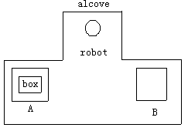
一阶谓词逻辑表达方法的例题（1）
【例】机器人行动规划的谓词逻辑表达。
设在一个含有凹室(alcove)的房间里，有两张桌子A和B，一个机器人（robot）和一个箱子（box），如图所示。为了让机器人从凹室出发，把桌子A上的箱子移到桌子B上，然后回到凹室，需要制定相应的行动规划。

Slide 32
例题（2）
用一阶谓词逻辑来描述机器人的行动过程。
首先定义与问题有关的谓词：
TABLE(x)：x是桌子；
EMPTYHANDED(y)：y手中是空的；
AT(y,z)：y在z的附近；
HOLDS(y,w)：y手中拿着w;
ON(w,x)：w在x之上;
这些谓词表达了事物之间的关系，其中，变量x、y、z、w的客体域分别为{A,B}、{ROBOT}、{A，B，ALCOVE}、{BOX}。

Slide 33
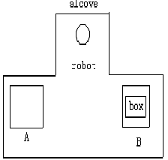
例题（3）
问题的初始状态为下列语句的合取：
AT(ROBOT,ALCOVE)
EMPTYHANDED(ROBOT)
ON(BOX,A)
TABLE(A)
TABLE(B)
目标状态为：
AT(ROBOT,ALCOVE)
EMPTYHANDED(ROBOT)
ON(BOX,B)
TABLE(A)
TABLE(B)

Slide 34
例题（4）
如何从初始状态转移到目标状态，机器人要通过一系列的操作才能实现。例如下列操作：
GO-TO-A(x)：机器人从x处走到A处，
PICK-UP-BOX(x)：机器人从x处拿起箱子，
SET-DOWN-BOX(x)：机器人在x处放下箱子
在机器人行规划中，通常需要为每一个操作定义条件和行动。（在什么条件下可以执行该操作，该操作产生的动作）
例如：
PICK-UP-BOX(A)：
条件：ON（BOX，A）
AT（ROBOT，A）
EMPTYHANDED（ROBOT）
行动：删除：EMPTYHANDED（ROBOT）
增加：HOLDS（ROBOT，BOX）（中间状态）

Slide 35
置换
在一阶谓词逻辑中应用归结原理，因为谓词逻辑中的子句中含有个体变元，这就使寻找含互否文字的子句对的操作变得复杂。
【例】 C₁ = P(x)∨Q(x)
C₂ = ¬P(a)∨R(y)
直接比较，似乎两者中不含互否文字，但如果我们用a替换C₁中的x，则得到
C₁′= P(a)∨Q(a)
C₂′= ¬P(a)∨R(y)
于是根据命题逻辑中的归结原理，得C₁′和C₂′的归结式
C₃′＝ Q(a)∨R(y)
所以，要在谓词逻辑中应用归结原理，一般需要对个体变元作适当的置换。

Slide 36
置换
置换是指用有序对的集合s={t₁/v₁，t₂/v₂，…，t_{n}/v_{n}}表示，
其中v_{i}是变量， t_{i}是异于v_{i}的项； v_{i} ≠v_{j} ，i ≠j，j∈1，2，…，n
t_{i}/v_{i}表示将表达式中所有的变量v_{i}都用项t_{i}代替，t_{i}可以是变量、常量或函数。
例如有表达式P(x，f(y)，A)，通过不同的置换，可分别得到：
使用置换 s₁ = {z/x ，w/y} 得 P（z，f（w），A）
使用置换 s₂ = {B/y } 得 P（x，f（B），A）
使用置换 s₃ = {g(z)/x ，B/y} 得 P（g(z)，f（B），A）
使用置换 s₄ = {C/x ，B/y} 得 P（C，f（B），A）

Slide 37
合一
设S = {F₁，F₂，…，F_{n}}是一个原子谓词集合，如果存在一个置换θ，可使F₁θ = F₂θ =…= F_{n}θ，
则称S是可合一的，θ为S的一个合一转换。
一般来说，一个公式的合一不唯一。
例如公式集 {P(x,f(y),B),P(x,f(B),B)} 的合一为
θ = {A/x, B/y}
因为 P(x，f(y)，B)θ = P(A，f(B)，B)
P(x，f(B)，B)θ = P(A，f(B)，B)
但θ并不是最简单的，因为置换{B/y}就可以使上述公式集合一。

Slide 38
最一般合一
设σ是原子公式集S的一个合一，如果对S的任何一个合一θ，都存在一个置换λ，使得
θ = σ · λ
则称σ为公式集S的最一般合一（最简单合一），简称MGU（Most General Unifier）。
如上例中，σ= {B/y}，为公式集{P(x，f(y)，B), P(x, f(B)，B)}的最一般合一。
可以看出，如果能找到一个公式集的合一，特别是最简单合一，则可使互否的文字的形式结构完全一致起来，从而达到消解的目的。

Slide 39
谓词逻辑表达法的优点
谓词逻辑表达法的优点：
(1) 自然性。谓词逻辑是一种接近于自然语言的形式语言，人们比较容易接受，用它表示知识比较容易理解。
(2) 精确性。谓词逻辑是二值逻辑，谓词公式的真值只有“真”与“假”，因此可用它表示精确知识，并且保证经演绎推理所得出的结论的精确性。
(3) 严密性。谓词逻辑具有严格的形式定义及推理规则，利用这些推理规则及有关定理证明的方法和技术可从已知事实推出新的事实，或证明提出的假设。
(4) 通用性。拥有通用的逻辑演算的方法和推理的规则，如三段论法等。
(5) 容易实现。用谓词逻辑表示的知识可以比较容易地转换为计算机的内部形式，便于实现对知识的增加、删除与修改。用它表示知识所进行的归结演绎推理易于在计算机上实现。

Slide 40
谓词逻辑表达法的缺点
谓词逻辑表达法的缺点：
(1) 不能表示不确定性的知识。现实世界中的许多知识并不总是只有“真”与“假”两种状态，在“真”与“假”之间存在许多中间状态，即存在着“真”的程度问题，知识的这一特性称为知识的不确定性。
例如，“王林可能是计算机系的学生”就是一个不确定的事实， “如果头痛且流涕，则可能了感冒”是一个不确定的规则。
谓词逻辑只能表示精确性的知识，不能表示不确定的知识，但是，由于人类的知识大多数不同程度地具有不确定性，这就使得它表示知识的范围受到限制？
(2) 灵活性差，不便于表达和加入启发性知识及元知识。所谓启发性知识是与被求解的问题的特性有关的知识。
(3) 组合爆炸。在谓词逻辑的推理过程中，随着事实数目的逐步增大及盲目地使用推理规则，有可能形成组合爆炸。目前已在这一方面做了大量的研究工作，出现了一些比较有效的方法，例如定义一种控制策略来选取合适的规则等。
(4) 效率低。用谓词辑逻表示知识时，其推理是根据形式逻辑进行的，把推理与知识的语义割裂开来，就使得推理过程冗长，降低了系统的效率。

Slide 41
2.3 产生式表示法
产生式系统所用的基本概念是产生式规则或产生式条件以及操作对。
在产生式系统中，论域的知识分为两部分：用事实表示静态知识，如事物、事件和它们之间的关系；用产生式规则表示推理过程和行为。
这类系统的知识库主要用于存储规则，因此又把此类系统称为基于规则的系统(rule-based system)。

Slide 42
产生式的一般形式和语义
产生式的一般形式为
前件→后件
或者是
IF 前件 THEN 后件
其中，前件就是前提，后件是结论或动作，前件和后件可以是由逻辑运算符AND、OR、NOT组成表达式。
产生式规则的语义是：如果前提满足，则可得结论或者执行相应的动作，即后件由前件来触发。所以，前件是规则的执行条件，后件是规则体。

Slide 43
产生式规则的例子：
(1)如果银行存款利率下调，那么股票价格上涨。
(2)如果炉温超过上限，则立即关闭风门。
(3)如果键盘突然失灵，且屏幕上出现怪字符，则是病毒发作。

Slide 44
产生式与逻辑蕴含式
逻辑蕴含式(A→B)就是产生式，但它只是一种产生式。除逻辑蕴含式外，产生式还包括各种操作、规则、变换、算子、函数等等。
上例中的(2)式是一个产生式，但并不是一个逻辑蕴含式。
产生式描述了事物之间的一种对应关系(包括因果关系和蕴含关系)，其外延十分广泛。

Slide 45
产生式规则
一个产生式规则就是一条知识。用产生式不仅可以进行推理，而且还可以实现操作。
人工智能界一般都把产生式规则作为一种知识表示形式或方法。

Slide 46
基于产生式的推理模式
利用产生式规则可以实现有前提条件的指令性操作，也可以实现逻辑推理。
利用产生式规则实现逻辑推理的方法：当有事实能与某规则的前提匹配(即规则的前提成立)时，就得到该规则后部的结论(则结论也成立)。
实现操作的方法：当测试到一条规则的前提条件满足时，就执行其后部的动作。这称为规则被触发。

Slide 47
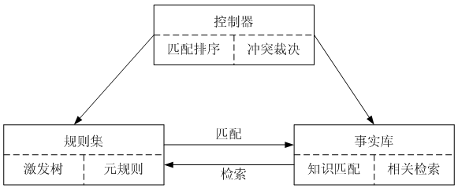
产生式系统的基本结构
一个产生式系统包含事实库（工作区）、规则集（产生式规则库）和控制器（进行规则解释，也称为推理机）三部分。

Slide 48
事实库
事实库存放当前已知的知识信息数据，包括推理过程中形成的中间结论知识，换句话说，它用于存储有关问题的状态、性质等事实的叙述型知识，也称为综合数据库、动态数据库、黑板或工作存储器。在事实库中的数据由控制器（规则解释）用来激活相应的规则。
事实库中的数据是广义的，可以是常量、多元数组、谓词、表结构等，其基本含义是指一个事实或断言。

Slide 49
规则集
规则集存储有关问题的状态转移、性质变化等规则的过程型知识，或称“规则库”。每条产生式规则分为左部和右部两个部分，左部表示激活该产生式规则的条件，右部表示调用该产生式规则后所做的动作，因此产生式规则又可简述成“条件——动作”对的形式。
产生式规则的一般形式可以表述为：
P₁，P₂，…，P_{m}→C₁，C₂，…，C_{n}
其中规则左部称为规则的前提条件，或称规则前件，规则右部称为规则的行为部分，或称规则后件。
规则集是问题求解的基础。

Slide 50
控制器
控制器又称为推理机构或推理机，由一组程序组成，负责整个产生式系统的运行，实现对问题的推理求解。
控制器根据有关问题的控制型知识，选择控制策略，将规则与事实进行匹配，控制并利用知识进行推理并求解问题。

Slide 51
控制器的执行
控制器执行时主要做以下几项工作：
（1）按某种策略从规则库中选择规则与综合数据库中的已知事实进行匹配。所谓匹配是指把规则的前提条件与综合数据库中的已知事实进行比较，如果两者一致，或者近似一致且满足预先规定的近似程度，则称匹配成功，相应规则可被使用；否则称为匹配不成功，相应规则不能用于当前的推理。
（2）若匹配成功的规则有多条，则称为发生冲突。此时，推理机必须调用执行某种冲突消解策略的程序，从中选出一条匹配成功的规则来执行。

Slide 52
控制器的执行（续）
（3）在执行某一条规则时，如果该规则的后件是一个或多个结论，则把这些结论添加到综合数据库中；如果规则的后件是一个或多个操作，则依序执行这些操作。
（4）对于不确定性知识，在执行每一条规则时还要按一定的算法来计算结论的不确定性。
（5）随时检查结束推理机运行的条件，在满足结束条件时停止推理机的运行。

Slide 53
产生式系统规则的表示
产生式系统规则的表示：
① 单个规则的表示。一般，一个规则由前项和后项两部分组成。前项表示前提条件，各个条件由逻辑连接词（合取、析取等）组成各种不同的组合。后项表示当前提条件为真时，应采取的行动或所得的结论。
② 规则间的关系。在实际专家系统中，由于规则都较多，所以总是按某种方式把有关规则连接起来，形成某种结构。
规则可以按参数分类或用网状结构建立规则之间的联系。

Slide 54
产生式系统的例子
【例】动物分类问题的产生式系统描述及其求解。
设由下列动物识别规则组成一个规则库，推理机采用正向推理算法，建立一产生式系统。该产生式系统就是一个小型动物分类知识库系统。
规则：
r₁：若某动物有奶，则它是哺乳动物。
r₂：若某动物有毛发，则它是哺乳动物。
r₃：若某动物有羽毛，则它是鸟。
r₄：若某动物会飞且生蛋，则它是鸟。
r₅：若某动物是哺乳动物且有爪且有犬齿且目盯前方，则它是食肉动物。
r₆：若某动物是哺乳动物且吃肉，则它是食肉动物。
r₇：若某动物是哺乳动物且有蹄，则它是有蹄动物。
r₈：若某动物是有蹄动物且反刍食物，则它是偶蹄动物。
r₉：若某动物是食肉动物且黄褐色且有黑色条纹，则它是老虎。
r₁₀：若某动物是食肉动物且黄褐色且有黑色斑点，则它是金钱豹。
r₁₁：若某动物是有蹄动物且长腿且长脖子且黄褐色且有暗斑点，则它是长颈鹿。
r₁₂：若某动物是有蹄动物且白色且有黑色条纹，则它是斑马。

Slide 55
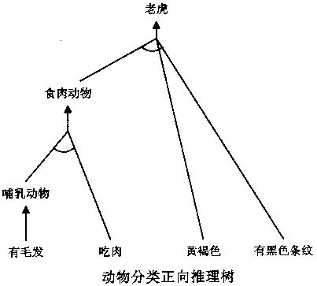
产生式系统的例子（续）
r₁₃：若某动物是鸟且不会飞且长腿且长脖子且黑白色，则它是驼鸟。
r₁₄：若某动物是鸟且不会飞且会游泳且黑白色，则它是企鹅。
r₁₅：若某动物是鸟且善飞且不怕风浪，则它是海燕。
再给出初始事实：
f₁：某动物有毛发。
f₂：吃肉。
f₃：黄褐色。 ·
f₄：有黑色条纹。
目标为：该动物是什么?
易见，该系统的运行结果为：该动物是老虎。
其推理树如右图所示。

Slide 56
2.4 状态空间法
在人工智能中运用的问题求解方法，许多问题求解方法是采用试探搜索方法。这些方法是通过在某个可能的解空间内寻找一个解来求解问题。
基于解答空间的问题表示和求解方法就是状态空间法，它是以状态和操作算子为基础来表示和求解问题的。

Slide 57
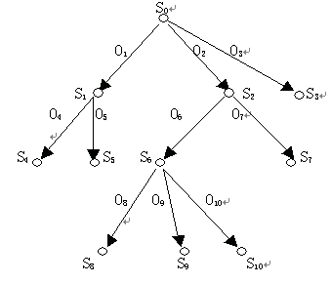
状态空间的图描述
状态空间可用有向图来描述（见图），其结点表示状态，结点间的弧表示允许使用的操作算子，图中表示对状态S₀允许使用操作算子O₁、O₂及O₃，并分别使S₀转换为S_{1、} S₂及S₃。这样一步步利用操作算子转换下去，如S₁₀∈G，则O₂，O₆，O₁₀就是一个解。

Slide 58
状态图搜索
状态图实际上是一类问题的抽象表示。事实上，有许多智力问题(如梵塔问题、旅行商问题、八皇后问题、农夫过河问题等)和实际问题(如路径规划、定理证明、演绎推理、机器人行动规划等)都可以归结为在某一状态图中寻找目标或路径的问题。因此，研究状态图搜索具有普遍意义。

Slide 59
搜索树
在状态图中寻找目标或路径的基本方法就是搜索。
搜索就是从初始节点出发，沿着与之相连的边试探地前进，寻找目标节点的过程(也可以反向进行)。当目标节点找到后，路径也就找到了。
在搜索过程中经过的节点和边，构成一个树型的有向图。这种树型有向图称为搜索树。随着搜索的进行，搜索树会不断地生长，直到当搜索树中出现目标节点时，搜索便停止。从搜索树中可以找出从初始节点到目标节点的路径来。

Slide 60
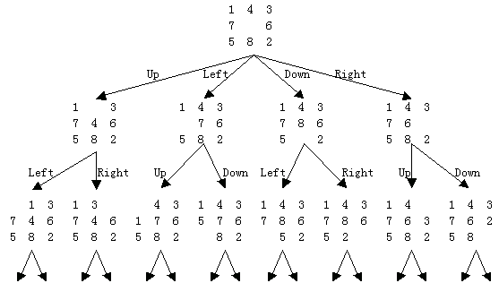
八数码状态空间图

Slide 61
状态空间法
搜索是人工智能问题中的一种求解问题的一般机制，它构成了人工智能系统的一种框架，其状态空间法构成了人工智能方法的基础。它的结构在下面两个方面与问题的求解结构相对应：
（1）状态空间法将一个问题形式地定义为：用一个三元组中的操作将某个给定的状态转换成所要求的状态。
（2）状态空间法将一个待定问题的求解过程定义为：若干算子与搜索的有机结合体。一个算子则定义了问题空间的一个操作；搜索是考察一个问题的一般技术，其目的在于要找出从当前状态到某个目标状态的一条路径或某些目标状态的一组路径。

Slide 62
问题的形式描述
状态是为了描述某些不同事物间的差别而引入的一组最少变量的有序集合，其形式为：
Q=（q₀, q₁, …, q_{n}）
式中每个元素q_{i}(i=0,1，…，n)为集合的分量，称为状态变量。给定每个分量的一组值就得到一个具体的状态.
状态空间是一个三元组（S，F，G），表示该问题全部可能状态及其关系的集合。
S为初始状态集合，F为操作符集合，G为目标状态集合。

Slide 63
举例:猴子与香蕉的问题
状态空间表示 用四元组（W，x，y，z）其中：W-猴子的水平位置；x－当猴子在箱子顶上时取x=1；否则取x=0；Y－箱子的水平位置；z-当猴子摘到香蕉时取z=1；否则取z=0。
算符
  (1) goto(U)猴子走到水平位置U；
  (2) pushbox(V)猴子把箱子推到水平位置V；
  (3) climbbox猴子爬上箱顶；
  (4) grasp猴子摘到香蕉。

Slide 64
求解过程 令初始状态为(a,0,b,0)。这时，goto(U)是唯一适用的操作，并导致下一状态(U，0，b,0)。现在有3个适用的操作，即goto(U)，pushbox(V)和climbbox(若U=b)。把所有适用的操作 继续应用于每个状态，我们就能够得到状态空间图，如图所示。从图不难看出，把该初始状态变换为目标状态的操作序列为：
｛goto(b),pushbox(c),climbbox,grasp｝

Slide 65
2.5 问题归约法
概念:
已知问题的描述，通过一系列变换把此问题最终变为一个子问题集合；这些子问题的解可以直接得到，从而解决了初始问题。
该方法也就是从目标(要解决的问题)出发逆向推理，建立子问题以及子问题的子问题，直至最后把初始问题归约为一个平凡的本原问题集合。这就是问题归约的实质。

Slide 66
问题归约法的组成部分
（1）一个初始问题描述；
（2）一套把问题变换为子问题的操作符；
（3）一套本原问题描述。
归约的两种方式：分解、等价变换。
归约过程可以很方便地用一个与/或树来表示。

Slide 67
梵塔难题
问题 有3个柱子(1，2，3)和3个不同尺寸的圆盘(A，B，C)。在每个圆盘的中心有个孔，所以圆盘可以堆叠在柱子上。最初，全部3个圆盘都堆在柱子1上：最大的圆盘C在底部，最小的圆盘A在顶部。要求把所有圆盘都移到柱子3上，每次只许移动一个，而且只能先搬动柱子顶部的圆盘，还不许把尺寸较大的圆盘堆放在尺寸较小的圆盘上
归约过程
（1）移动圆盘A和B至柱子2的双圆盘难题；
（2）移动圆盘C至柱子3的单圆盘难题；
（3）移动圆盘A和B至柱子3的双圆盘难题。
由上可以看出简化了难题每一个都比原始难题容易，所以问题都会变成易解的本原问题。

Slide 68
(1,1,1)→(3,3,3)
(1,1,1)→(1,2,2)
(1,2,2)→(3,2,2)
(3,2,2)→(3,3,3)
(1,1,1)→(1,1,3)
(1,1,3)→(1,2,3)
(1,2,3)→(1,2,2)
(3,2,2)→(3,2,1)
(3,2,1)→(3,3,1)
(3,3,1)→(3,3,3)

Slide 69
2.6 语义网络
语义网络采用网络形式表示人类知识的方法，它是一种作为人类联想记忆的显式心理学模型。
语义网络是通过概念及其语义关系来表示知识。一个语义网络是一个带标识的有向图，其中，有向图的节点表示各种事物、概念、属性、动作、状态等，有向弧表示它所连接的节点间的某种语义联系，每个节点可以带有若干属性，可以用框架或元组来表示一个节点的若干属性。一个节点还可以是一个语义子网络，从而形成一个多层次嵌套结构的语义网络。

Slide 70
语义网络
任何一种知识表示模式都应具有两种功能，一是能表达事实性的知识；二是能表达有关事实之间的联系，从而使得能够从给定的已知事实找到另一些有关的事实。语义网络可以表示事实性的知识，也可表示有关事实性知识之间的复杂联系。

Slide 71
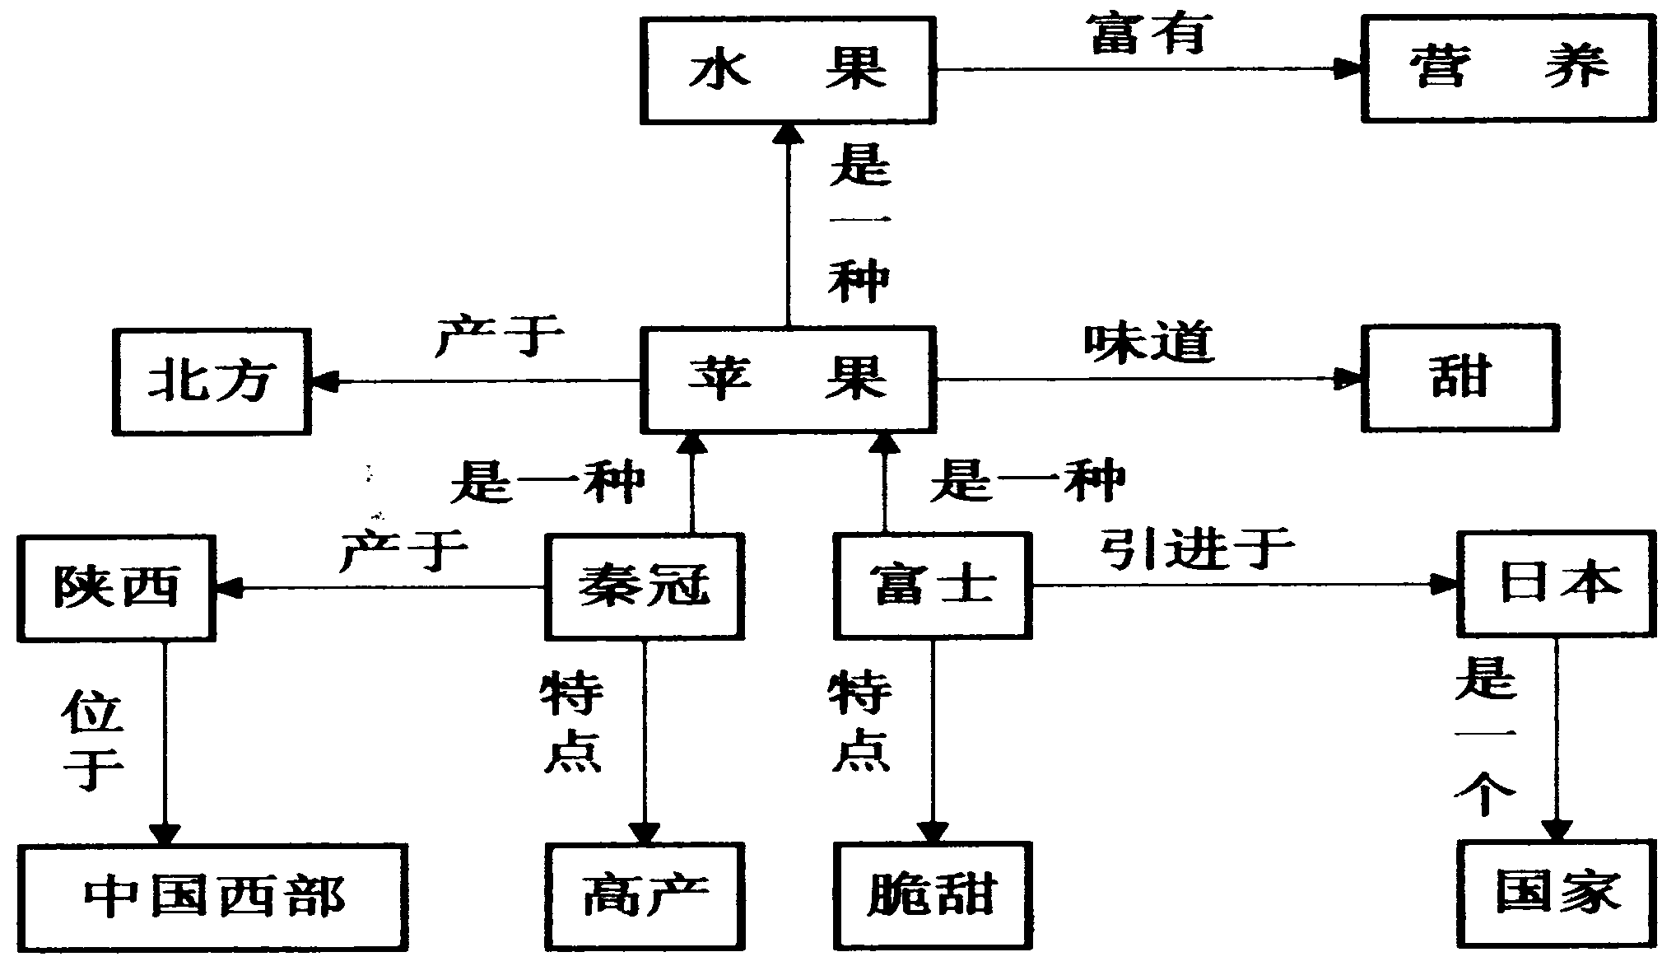
例：苹果的语义网络

Slide 72
基本命题的语义网络表示
在语义网络知识表示中，结点一般划分为实例结点和类结点两种类型。有向弧用于刻划结点之间的语义联系，是语义网络组织知识的关键。
由于语义联系的丰富性，不同应用系统所需的语义联系的种类及其解释也不尽相同。
语义网络可以表示事物之间的关系。因此，关系（或联系）型的知识和能化为关系型的知识都可以用语义网络表示。

Slide 73
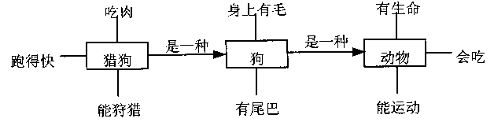
实例关系
实例关系表示类与其实例（个体）之间的关系。用于表示类结点与所属实例结点之间的联系，通常标识为ISA（is-a）。
一个实例结点可以通过ISA与多个类结点相连接，多个实例结点也可通过ISA与一个类结点相连接。
例如“狗的语义网络”可以表示为：

Slide 74
泛化关系
泛化关系是指事物间的类属关系。用于表示一种类结点（如鸟）与更抽象的类结点（如动物）之间的联系，通常用AKO(A Kind Of)表示。
AKO是一个偏序联系，通过AKO可以将问题领域中的所有类结点组织成一个AKO层次网络。
泛化联系允许低层类型继承高层类型的属性，这样可以将公用属性抽象到较高层次，由于这些共享属性不在每个结点上重复，减少了对存储空间的要求。

Slide 75
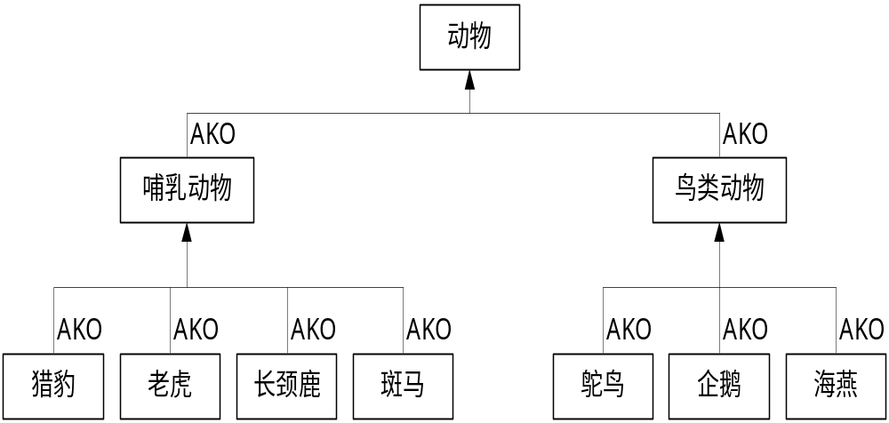
动物分类系统中的泛化关系

Slide 76
聚集联系
如果下层概念是上层概念的一个方面或者一部分，则称它们的关系是聚集关系。用于表示某一个体与其组成成分之间的联系，通常用part-of表示。
聚集联系基于概念的分解性，将高层概念分解为若干低层概念的集合。这里，我们可以把低层概念看作是高层概念的属性。

Slide 77
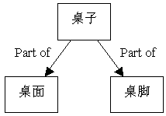
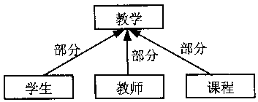
聚集联系的例子

Slide 78
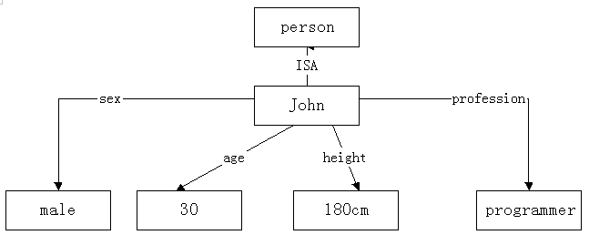
属性联系
属性联系表示对象的属性及其属性值。
用于表示个体、属性及其取值之间的联系，通常用有向弧表示属性，用这些弧指向的结点表示各自的值。

Slide 79

推论关系
如果一个概念可由另一个概念推出，则称它们之间存在推论关系。如图所示的语义网络就是一个简单的推论关系。

Slide 80

语义网络与关系
语义网络是一种网络结构。节点之间以链相连。从本质上讲，节点之间的连接是二元关系。如果所要表示的知识是一元关系，例如，要表示李明是一个人，这在谓词逻辑中可表示为MAN(LIMING)。在语义网络中可以表示为
和这样的表示法相等效的关系在谓词逻辑中表示为ISA(LIMING，MAN)。
这说明语义网络可以毫无困难地表示一元关系。

Slide 81
语义网络表示多元关系
例如，要表达北京大学(BEIJING University，简称BU)和清华大学(TSINGHUA University，简称TU)两校篮球队在北大进行的一场比赛，比赛的比分是85比89。若用谓词逻辑可表示为SCORE（BU，TU，（85—89））。
这个表示式中包含3项，而语义网络从本质上来说，只能表示二元关系。
解决这个矛盾的一种方法是把这个多元关系转化成一组二元关系的组合，或二元关系的合取。具体来说，
多元关系R(X₁，X₂，…，X_{n})总可以转换成
R₁（X₁₁，X₁₂）∧R₂（X₂₁，X₂₂）∧…∧R_{n}（X_{n}，X_{n}）
要在语义网络中进行这种转换需要引入附加节点。

Slide 82
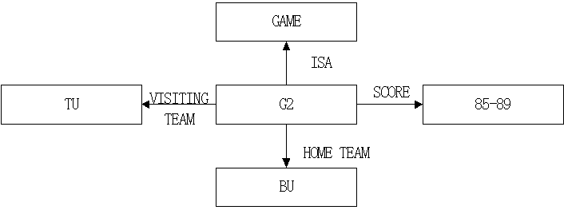
多元关系的例子
对于上述球赛，我们可以建立一个G2节点来表示这场特定的球赛。然后，把有关球赛的信息和这场球赛联系起来。

Slide 83
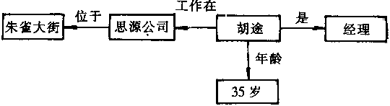
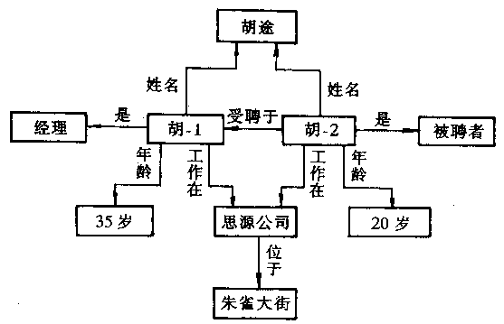
同名实体的例子
如果在公司有两个人的名字都叫胡途，但一个是经理，另一个是他聘用的工作人员，年龄20岁。此时，为了区分这两个同名的人可增设两个节点：胡-1及胡-2，分别代表当经理的胡途及受聘者胡途，其语义网络如下图。

Slide 84
连接词在语义网络中的表示方法
任何具有表达谓词公式能力的语义网络，除具备表达基本命题的能力外，还必须具备表达命题之间的“与”、“或”、“非”以及“蕴含”关系(连接词)的能力。
合取。合取命题通过引入“与”结点来表示。
析取。析取命题通过引入“或”结点表示。

Slide 85
否定。一般情况，则需要通过引进“非”结点来表示。对于基本联系的否定，可以直接采用¬ISA，¬AKO及¬part-of的有向弧来标注。
蕴含。通过引入蕴含关系结点来表示规则中前提条件和结论之间的因果联系。从蕴含关系结点出发，一条弧指向命题的前提条件，记为ANTE，另一条弧指向该规则的结论，记为CONSE。

Slide 86
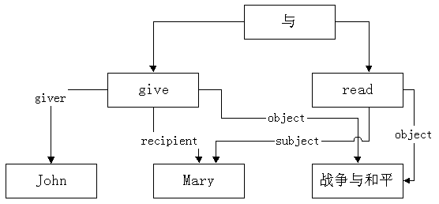
合取的例子
命题：
give(John,Mary,“战争与和平”)∧ read(Mary,“战争与和平”)

Slide 87
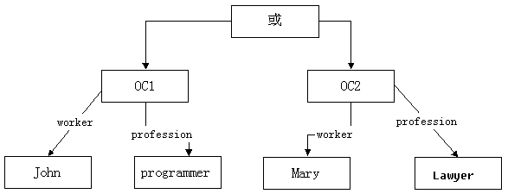
析取的例子
命题：John is a programmer or Mary is a lawyer。
其中，OC1，OC2为两个具体的职业关系（附加节点），分别对应John为programmer及Mary为lawyer。

Slide 88
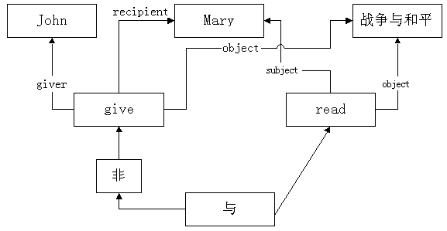
否定的例子
命题
¬ give(John,Mary,“战争与和平”)∧read(Mary,“战争与和平”)

Slide 89
语义网络的特点
语义网络的特点：
① 能把实体的结构、属性与实体间的因果关系显式地和简明地表达出来，与实体相关的事实、特征和关系可以通过相应的结点弧线推导出来。这样便以联想方式实现对系统的解释。
② 由于与概念相关的属性和联系被组织在一个相应的结点中，因而使概念易于被访问和学习。
③ 表现问题更加直观，更易于理解，适于知识工程师与领域专家沟通。语义网络中的继承方式也符合人类的思维习惯。
④ 语义网络结构的语义解释依赖于该结构的推理过程而没有结构的约定，因而得到的推理不能保证像谓词逻辑法那样有效。
⑤ 结点间的联系可能是线状、树状或网状的，甚至是递归状的结构，使相应的知识存储和检索可能需要比较复杂的过程。

Slide 90
语义网络表达法的优点
语义网络表达法的优点：
① 自然性。直接而明确地表达概念之间的语义关系，接近于人类的语义记忆方式。
② 联想性。着重于表达语义关系知识，体现了联想思维过程，如通过正例、反例的比较，进行学习的过程。
③ 效率较高。可通过语义关系检索和推理，较快导出与问题有关的概念和事实，不必遍历整个知识库。

Slide 91
语义网络表达法的缺点
语义网络表达法的缺点 ：
① 不能象逻辑方法那样保证推理的严格性和有效性。
② 不便于表达判断性知识。
③ 不便于表达深层知识，如与时间因素有关的动态知识。

Slide 92
2.7 框架表达法
70年代初期，美国著名人工智能专家M．Minsky提出一种知识表示的新理论，称为框架理论。
Minsky从心理学的证据出发，认为人们在日常的认识活动中使用了大量从以前经验中获取并经过整理的知识。这种知识往往以一种类似框架的结构寄存在人脑中，当人们面临新的情况，或者对问题的看法有重要变化时，总是从自己的记忆中找出一个合适的框架，然后根据实际情况对它的细节加以修改、补充，形成他对所观察到的事物的认识。
框架提供了一种结构，其中新的数据将用从过去经验中获取的概念来解释。

Slide 93
框架结构
框架是一种组织和表示知识的数据结构。
框架由框架名和一组用于描述框架各方面具体属性的槽(Slot)组成。每个槽又设有一个槽名，槽名下面有对应的取值，称为槽值或填充值。
在较为复杂的框架中，槽的下面还可以进一步区分为多个侧面，每个侧面又可以有各自的取值，作为对槽的进一步说明。
从理论上说，一个框架可拥有任意数目的槽，每个槽又可以拥有任意数目的侧面，每个侧面可以拥有任意数目的值。

Slide 94
框架结构
一个框架可以形式地表示如下：
FRAME <框架名>
槽名1： 侧面名11：侧面值11
侧面名12：侧面值12
……
侧面名1m：侧面值1m
……
槽名n： 侧面名n1：侧面值n1
侧面名n2：侧面值n2
……
侧面名nm：侧面值nm

Slide 95
例1、描述“教师”的框架
框架名：<教师>
类属：<知识分子>
工作：范围：(教学，科研)
缺省：教学
性别：(男，女)
学历：(中师，高师)
类型：(<小学教师>，<中学教师>，<大学教师>)
可以看出，这个框架的名字为“教师”，它含有5个槽，槽名分别是“类属”、“工作”、 “性别”、“学历”和“类型”。
这些槽名的右面就是其值，如“<知识分子>”、“男”、“女”、 “高师”、“中师”等等。其中“<知识分子>”又是一个框架名。
“工作”是一个槽，“范围”、“缺省”是侧面名；其后是侧面值，如：“教学”、“科研”等。

Slide 96
框架描述法
框架是描述对象(一个事物、一个事件或一个概念)属性的一种数据结构，在框架表示法中，框架被看成是知识表示的基本单位。
框架是一种层次的数据结构，框架下层的槽可以看成是一种子框架，子框架本身还可以进一步分层次。

Slide 97
例2、 描述“大学教师”的框架
框架名： <大学教师>
类属： <教师>
学历： (学士，硕士，博士)
专业： <学科专业>
职称： (助教，讲师，副教授，教授)
外语： 语种：范围：(英，法，日，俄，
德，…… )
缺省：英
水平：(优，良，中，差)
缺省：良

Slide 98
例3、 具体教师的框架(实例)
框架名： <大学教师-1>
类属： <教师>
姓名： 李明
学历： 硕士
专业： 计算机应用
职称： 讲师
外语及水平使用缺省值。

Slide 99
实例框架
比较例2和例3中的框架，前者描述的是一个概念，后者描述的则是一个具体的事物。二者的关系是，后者是前者的一个实例。因此，后者一般称为前者的实例框架。
两个框架之间存在一种层次关系。一般称前者为上位框架(或父框架)，后者为下位框架(或子框架)。上位和下位是相对而言的。例如“大学教师”虽然是“教师一1”的上位框架，但它却是“教师”框架的下位框架，而“教师”又是“知识分子”的下位框架。

Slide 100
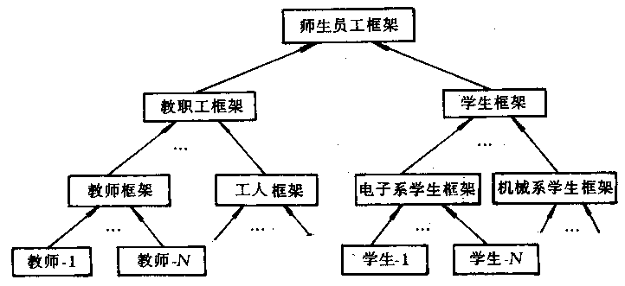
框架网络
由于框架中的槽值或侧面值都可以是另一个框架的名字，这就在框架之间建立起来了联系，通过一个框架可以找到另一个框架。具有联系的一组框架称为框架网络。框架网络充分表达相关对象间的各种关系。
【例】下图是一个关于师生员工的框架网络。

Slide 101
继承
框架之间的层次关系对减少信息冗余有重要意义。因为上位框架与下位框架所表示的事物，在逻辑上为种属关系，即一般与特殊的关系。
凡上位框架所具有的属性，下位框架也一定具有。于是，下位框架就可以从上位框架那里“继承”某些槽值或侧面值。所以，继承是框架这种知识表示方法的一个重要特征。
通过在槽值中使用框架和继承，可以建立非常强大的知识表示系统。特别是基于框架的专家系统非常适合表示因果关系的知识。

Slide 102
专用侧面
在框架知识表示中，除了表示框架的各种属性的槽或侧面外，还经常使用下列两类侧面描述：
（1）缺省值（DEFAULT）侧面。用于说明该侧面的典型取值。例如在一个鸟类动物的框架中，描述鸟是否会飞的属性槽可以填上“会飞”的缺省值。
（2）附加过程侧面。用于说明槽值的计算过程和填槽时要做的动作，通常对应于一组子程序。

Slide 103
【例】关于房间的框架
框架名：<房间>
墙数x₁： ．
缺省：x₁=4
条件：x₁>0
窗数x₂：
缺省：x₂=2
条件：x₂≥0
门数x₃： ·
缺省：x₃=1
条件：x₃>0
前墙：(墙框架(w₁，d₁))
后墙：(墙框架(w₂，d₂))
左墙：(墙框架(w₃，d₃))
右墙：(墙框架(w₄，d₄))
天花板：<天花板框架>
地板：<地板框架>
门：<门框架>
窗：<窗框架>
条件：w₁+w₂+w₃+w₄=x₂
d₁+d₂+d₃+d₄=x₃
类型：(<办公室>，<教室>，<会客室>，<卧室>，<厨房>，<仓库>， …… )

Slide 104
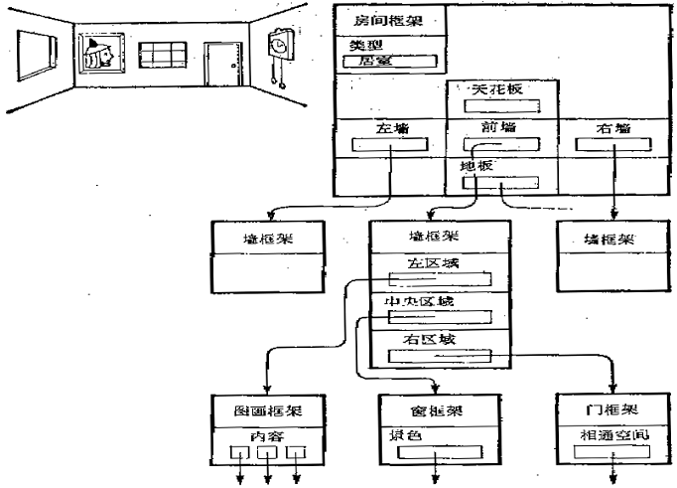
【例】关于房间的框架

Slide 105
框架的表达能力
由框架的形式可以看出，框架适合表达结构性的知识。所以，概念、对象等知识最适于用框架表示。
其实，框架的槽就是对象的属性或状态，槽值就是属性值或状态值。不仅如此，框架还可以表示行为(动作)，所以，有些过程性事件或情节也可用框架网络来表示。

Slide 106
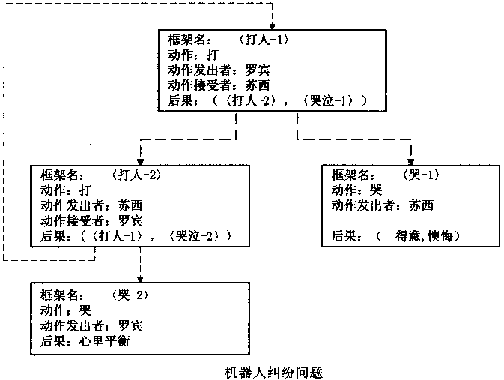
例：机器人纠纷问题
【例】设机器人罗宾与苏西在一起玩耍，淘气的罗宾打了苏西一下，其结果可以猜想，有两种可能性
(1) 苏西愤怒，还击罗宾一下；罗宾也不示弱，二人摔打起来;
(2) 苏西没有还手，但感到委屈，哭了起来。
框架如右图：

Slide 107
动作框架
该例中：
<打人-1>和<打人-2>为动作框架，
<哭-1>和<哭-2>为状态框架。
任务可以看作动作和状态变化的序列。动作框架与状态框架在因果网络中联系在一起可以表达简单句子的许多意义。

Slide 108
框架系统
相互关联的框架连接起来组成框架系统，或称框架网络。不同的框架网络又可通过信息检索网络组成更大的系统，代表一块完整的知识模块。这里要注意的是：框架理论把知识看做是相互关联的成块组织，它与把知识表示为独立的简单模块差别很大。
框架提供了一个结构，一种组织。在这个结构或组织中，新的资料可以用从过去的经验中得到的概念来分析和解释。因此，框架表示法是一种结构化表示方法。

Slide 109
框架表示产生式规则
产生式规则也可用框架表示。
例如，产生式
如果头痛且发烧，则患感冒。
用框架表示可为：
框架名：<诊断1>
前提： 条件1：头痛
条件2：发烧
结论： 患感冒

Slide 110
基于框架的推理
对一个给定的问题，框架推理主要完成两种推理活动：
一是匹配，即根据已知事实寻找(搜索)合适的候选框架；
二是填槽，即填写候选框架中的未知槽值，从而寻找出末被给出或尚未发现的事实。

Slide 111
框架的匹配
框架的匹配是通过对相应的槽的槽名及槽值进行逐个比较实现的。如果两个框架的各对应槽没有矛盾或者满足预先规定的某些条件，就认为这两个框架可以匹配。
由于框架间存在继承关系，一个框架所描述的某些属性及值可能是从它的上层框架那里继承过来的，因此两个框架的比较往往要牵涉到它们的上层、上上层框架，这就增加了匹配的复杂性。

Slide 112
填槽
推理过程中填槽的方式有四种：查询、默认、继承和附加过程计算。
查询方式是指使用系统先前推理中得出的，仍留在当前数据库中的中间结果或者由系统之外的用户输入到当前数据库的数据。
默认和继承方式是相对简单的填槽方式，因为它们不需要系统做过多的推理，这种特性是框架表示有效性的一个重要方面。它使得框架推理可以使用根据以往经验得到的属性值，而无须重新计算。
附加过程计算的推理方式使得框架系统的问题求解通过特定领域的知识而增强了求解效率。

Slide 113
框架推理的例子
【例】假设关于师生员工的框架网络已建立在知识库中，当前要解决的问题是从知识库中找出一个满足如下条件的教师：
男性，年龄在30岁以下，身体健康，职称为讲师
条件用框架表示出来，可得到如下的初始问题框架：
框架名：大学教师-x
姓名：
年龄： ＜30
性别： 男
健康状况：健康
职称： 讲师

Slide 114
框架推理的例子(续)
用此框架与知识库中的框架匹配，显然“大学教师-1”框架可以匹配。
因为“年龄”槽与“健康状况”槽都符合要求，“大学教师-1”框架没有给出“性别”及“职称”的槽值，但由继承性可知它们分别是“男”及“讲师”，完全符合初始问题框架“大学教师-x”的要求，所以要找的教师有可能就是李明。
知识库中的框架：
框架名： <大学教师-1>
类属： <教师>
姓名： 李明
学历： 硕士
专业： 计算机应用
年龄： 26
健康状况：健康
性别和职称使用缺省值。

Slide 115
框架的特点
框架是一种经过组织的结构化知识表示方法。每个框架形成一个独立的知识单元，其上的操作相对独立，从而使框架表示有较好的模块性，便于扩充。
框架表示对知识的描述模拟了人脑对事物的多方面、多层次的存储结构，直观自然，易于理解，且充分反映事物间内在的联系。
框架表示中的附加过程侧面使框架不但能描述静态知识，而且还能反映过程性知识，而且把两者有机地融合在一起，形成一个整体系统。
框架系统适合于表示典型的概念、事件和行为。

Slide 116
2.8 面向对象表达法
面向对象的方法和技术用于知识表示和处理具有极好的发展前景。面向对象方法的本质是强调从客观世界中固有的事物出发来构造系统；强调系统中的对象及对象之间的关系能够如实地反映客观世界中的固有事物及其关系。
用面向对象方法构造的知识系统能够比较自然地反映人们思考问题的方式，人在认知和分析问题时，总是把问题分解为一些对象及对象之间的组合和联系。事实上，任何系统都可以视作为达到某种目的而相互作用的一组对象组成。

Slide 117
表示知识方法
在面向对象方法中，类；子类、具体对象(类的实例)构成了一个层次结构，而且子类可以继承父类的数据及操作。这种层次结构及继承机制直接支持了分类知识的表示。
面向对象表示方法与框架表示法有许多相似之处，知识可按类以一定层次形式进行组织，类之间通过链实现联系。
正如用框架表示知识时需要描述框架结构一样，用面向对象方法表示知识时也需要对类进行描述。

Slide 118
描述形式
面向对象的一种描述形式：
Class <类名> [：超类名]
[<类变量表>]
Structure
<对象的静态结构描述>
Method
<关于对象的操作定义>
Restraint
<限制条件>
END

Slide 119
结构化的知识表示方法
一般认为，面向对象知识表示是最结构化的知识表示方法。
面向对象知识表示很类似于框架，知识可以使用类按一定层次形式来组织。由于面向对象知识表示还具有封装特性，从而使知识更加模块化。所以，用面向对象方法表示的知识相当结构化和模块化，而且容易理解和管理。因此，这种方法特别适合于大型知识库的开发和维护。

Slide 120
其他知识表示方法
基于本体的知识表示法
脚本表示法
过程表示法
基于语义web的知识表示法

Slide 121
小结
知识的概念
几种重要的知识表示法（一阶谓词、产生式、与或图、问题归约法、框架、语义网络等 ）

